Slide 1
Modelo Classificação
Potabilidade
Augusto
Pablo
Juvenal
Berthoni

Slide 2
Trabalho Integrador 3
Enunciado
Neste Trabalho Prático os alunos devem escolher com qual conjunto de dados trabalhar para resolver um problema de classificação com alguns dos modelos apresentados no curso.
Escolhemos o data set “Water Quality” do Kaggle disponível em: https://www.kaggle.com/datasets/adityakadiwal/water-potability
Objetivos:
* Selecionar os dados para modelar. Justificar a escolha.
* Treinar pelo menos três modelos de classificação diferentes nesses dados.
* Avaliar o desempenho dos modelos e comparar vantagens e desvantagens de cada um.
* Determinar a importância dos recursos incluídos na previsão. Interpretar.

Slide 3
Sobre o dataset
O data set é composto por parâmetros comumentes usados para avaliar a qualidade da água, algumas das variáveis contidas no dataset são:
Ph: grau de acidez de uma solução e varia de 0 até 14. O recomendado para consumo humano é entre 6 e 9,5;
Dureza: quantidade de bicarbonatos, carbonatos, sulfatos ou cloretos de cálcio e magnésio dissolvidos nela. O recomendado para consumo humano varia de 150 e 500 mg/L de Calcita;
Sólidos: quantidade de material sólido dissolvido na água. Água com Total de sólidos dissolvidos maior que 500 mg/l não é recomendada para consumo humano;
Cloraminas: é combinação do cloro com materiais orgânicos e ambientais, como urina, suor, óleos, maquiagem, protetor solar, pólen, entre outros. O valor máximo permitido é de 4mg/L;
Sulfato: É um ânion muito comum na natureza, estando presente em águas naturais em concentrações muito variáveis. O máximo permitido é de 250mg/L;
Condutividade: A capacidade da água de conduzir uma corrente elétrica é denominada condutividade e depende da concentração dos íons presentes na solução: cátions e ânions
Carbono orgânico: Medida da quantidade de compostos orgânicos contidos numa amostra de água. O máximo permitido é de 500 ppb, ou 0,5 ppm;
Trialometanos: Concentração de trihalometanos na água em µg/L;
Turbidez: A turbidez é um dos parâmetros de qualidade para avaliação das características físicas da água bruta e da água tratada. Valor máximo permitido para consumo é de 5 NTU;
Potabilidade: Indica se a água é segura para consumo humano, 1 para potável 0 para não potável;

Slide 4
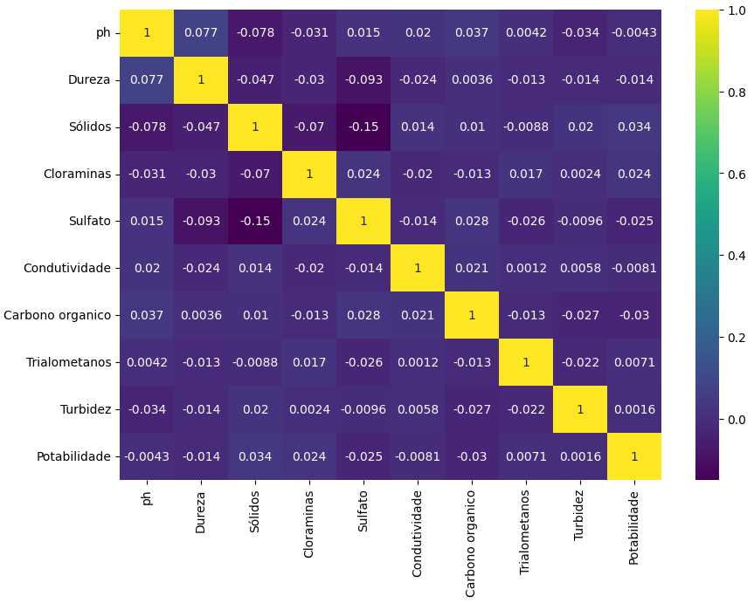
Limpeza dos dados
Ph igual a 0;
Verificação da existência de valor nulo;
Mediana para substituição dos valores nulos, sempre respeitando entre potável e não potável;
Heatmap:

Slide 5
Modelos de Classificação
KNN (K Neighbors Classifier)
Naive Bayes
Regressão Logística
Árvore de Decisão (Decision Tree)
AdaBoost

Slide 6
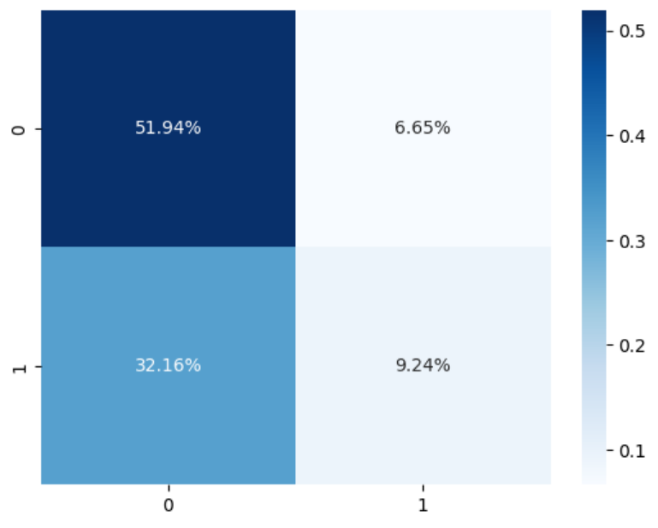
Modelo de KNN
Aplicamos a classificação KNN e treinamos o modelo, com isso, obtivemos os seguintes resultados:
Matriz de confusão:
Accuracy score = 0.61
Média do cross validation = 0.63
Precision = 0.58
Recall = 0.22
F1 score = 0.32

Slide 7

2. Modelo de Naive Bayes
Aplicamos a classificação Naive Bayes e treinamos o modelo, com isso, obtivemos os seguintes resultados:
Matriz de confusão:
Accuracy score = 0.60
Média do cross validation = 0.61
Precision = 0.56
Recall = 0.20
F1 score = 0.30

Slide 8
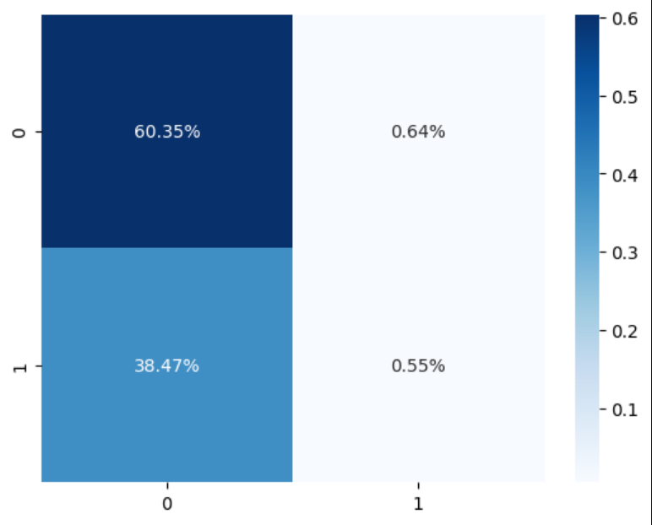
3. Modelo de Regressão Logística
Aplicamos a classificação Regressão Logística e treinamos o modelo, com isso, obtivemos os seguintes resultados:
Matriz de confusão:
Accuracy score = 0.61
Média do cross validation = 0.61
Precision = 0.46
Recall = 0.01
F1 score = 0.03

Slide 9
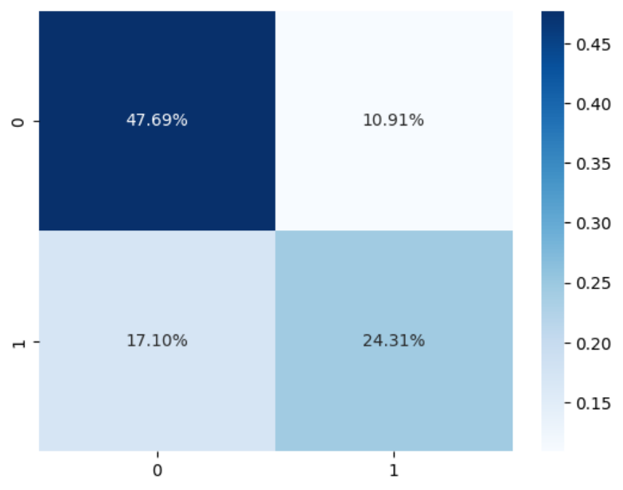
4. Modelo de Decision Tree
Aplicamos a classificação Decision Tree e treinamos o modelo, com isso, obtivemos os seguintes resultados:
Matriz de confusão:
Accuracy score = 0.72
Média do cross validation = 0.72
Precision = 0.69
Recall = 0.59
F1 score = 0.63

Slide 10
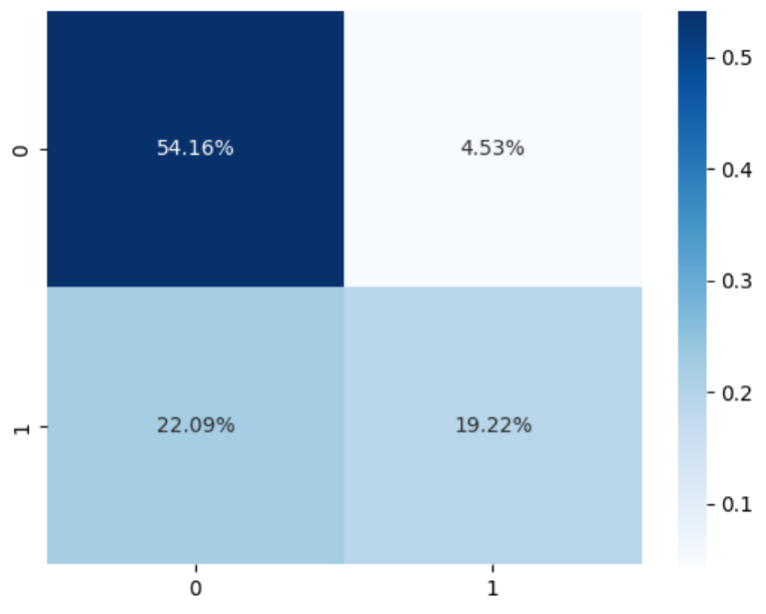
5. Modelo de AdaBoost
Aplicamos a classificação AdaBoost e treinamos o modelo, com isso, obtivemos os seguintes resultados:
Matriz de confusão:
Accuracy score = 0.73
Média do cross validation = 0.74
Precision = 0.81
Recall = 0.47
F1 score = 0.59

Slide 11
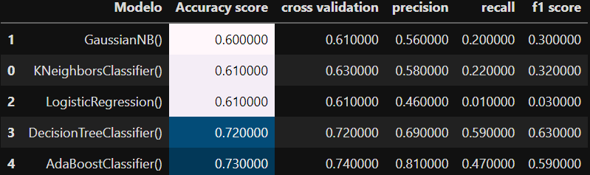
Comparando os modelos
Dado os valores de cada métrica em cada modelo, montamos um data frame para comparar os valores das métricas utilizadas.
Com isso decidimos que o AdaBoost é o modelo mais adequado entre os modelos testados.

